Slide 1
Контрольная работа №6
Личные местоимения
уровень 1
уровень 2
уровень 3

Slide 2
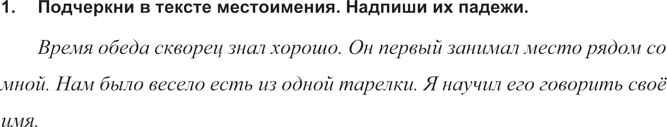
Личные местоимения: уровень 1
И. п.
Т. п.
Д. п.
И. п.
В. п.

Slide 3
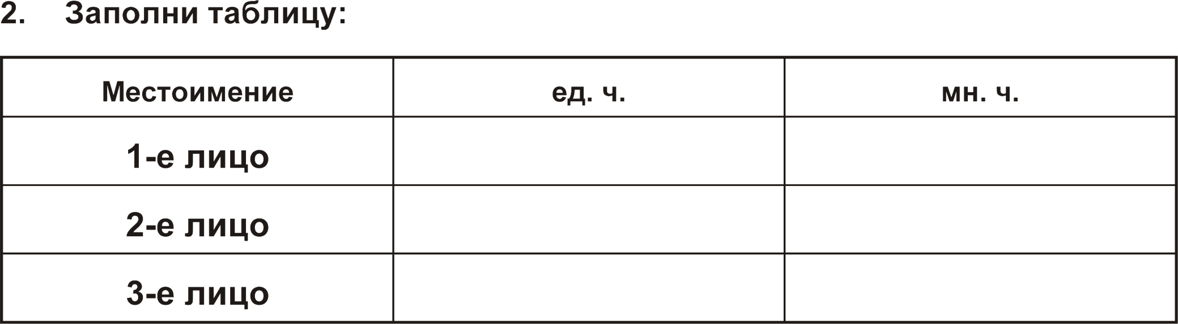
Личные местоимения: уровень 1
я
мы
ты
вы
он, она, оно
они

Slide 4
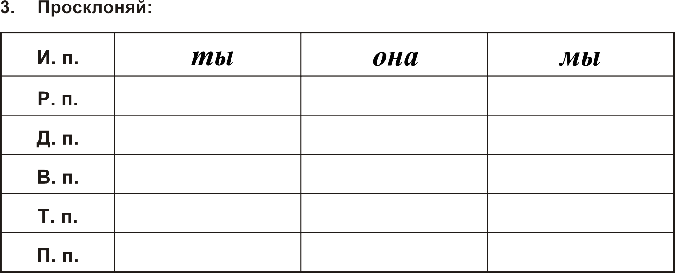
Личные местоимения: уровень 1
тебя
её
нас
тебе
ей
нам
тебя
её
нас
тобой
ею (ей)
нами
о тебе
о ней
о нас

Slide 5
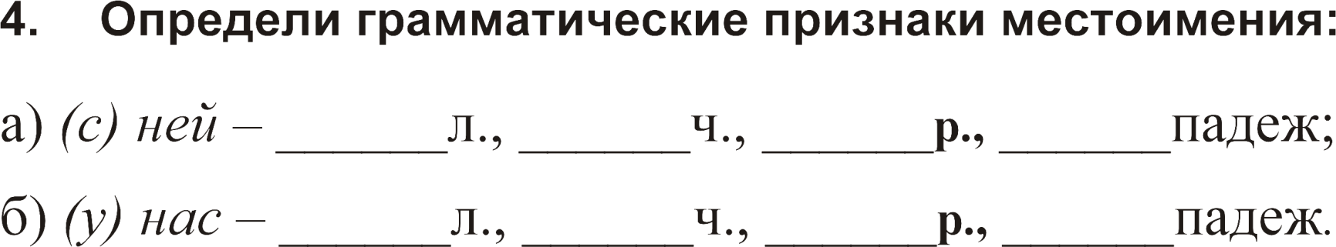

Личные местоимения: уровень 1
3
ед.
ж.
Т.
1
мн.
-
Р.

Slide 6
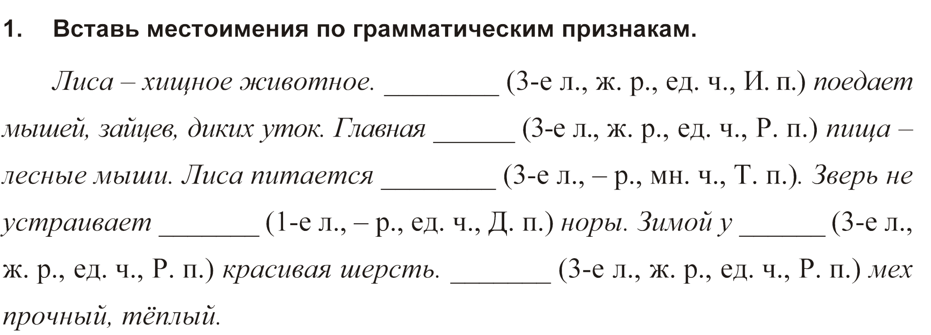
Личные местоимения: уровень 2
Она
её
ими
себе
неё
Её

Slide 7
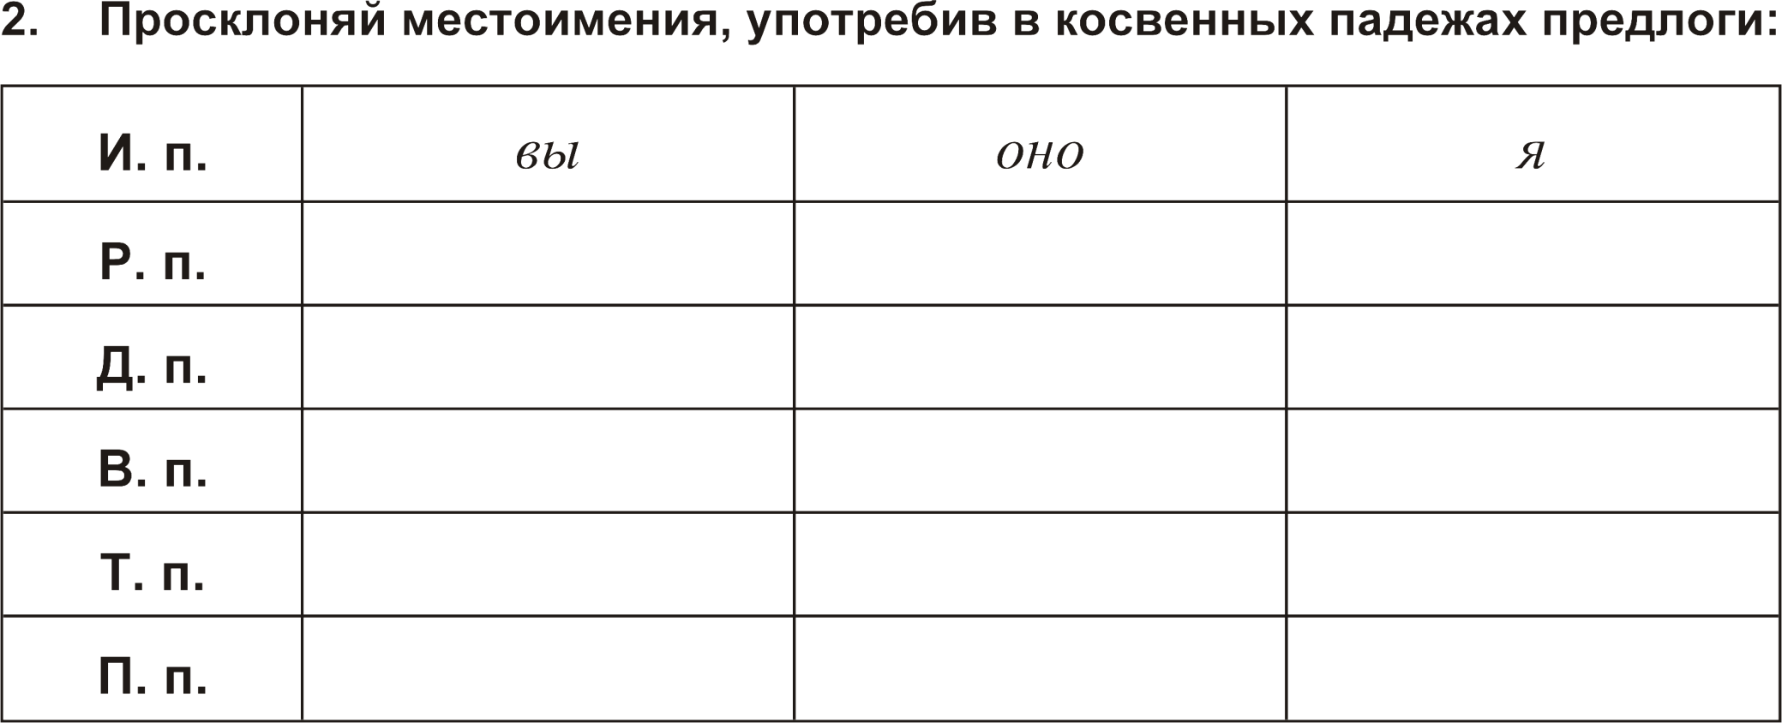
Личные местоимения: уровень 2
от вас
у него
без меня
к вам
по нему
ко мне
на вас
в нем
за меня
с вами
за ним
со мной
о вас
на нем
при мне

Slide 8
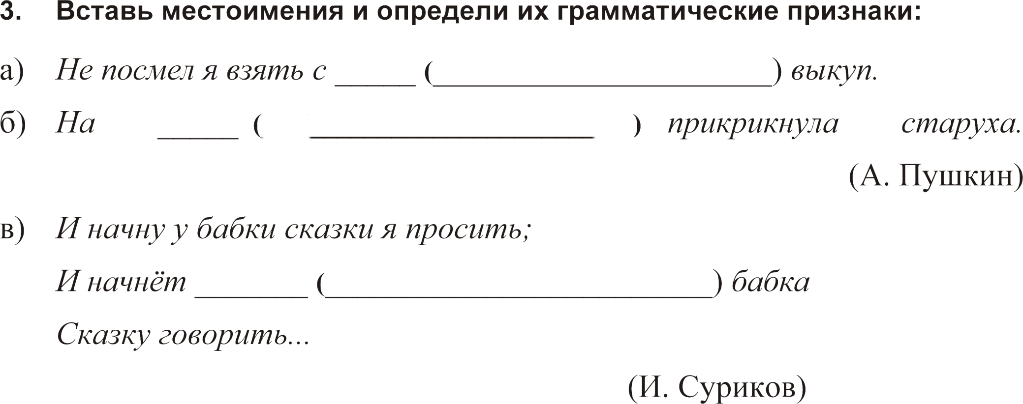
Личные местоимения: уровень 2
неё
3 л., ж. р., ед. ч., Р. п.
него
3 л., м. р., ед. ч., В. п.
мне
1 л., - р., ед. ч., Д. п.

Slide 9
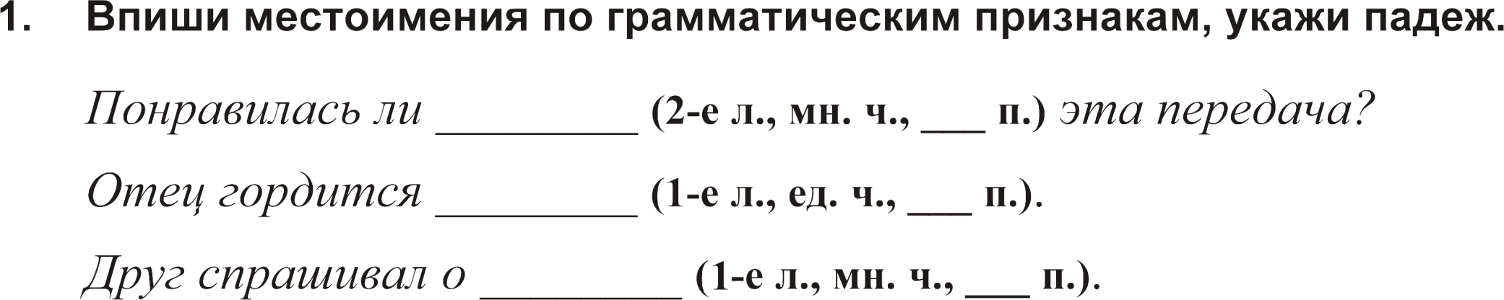
Личные местоимения: уровень 3
вам
Д.
мною
Т.
нас
П.

Slide 10
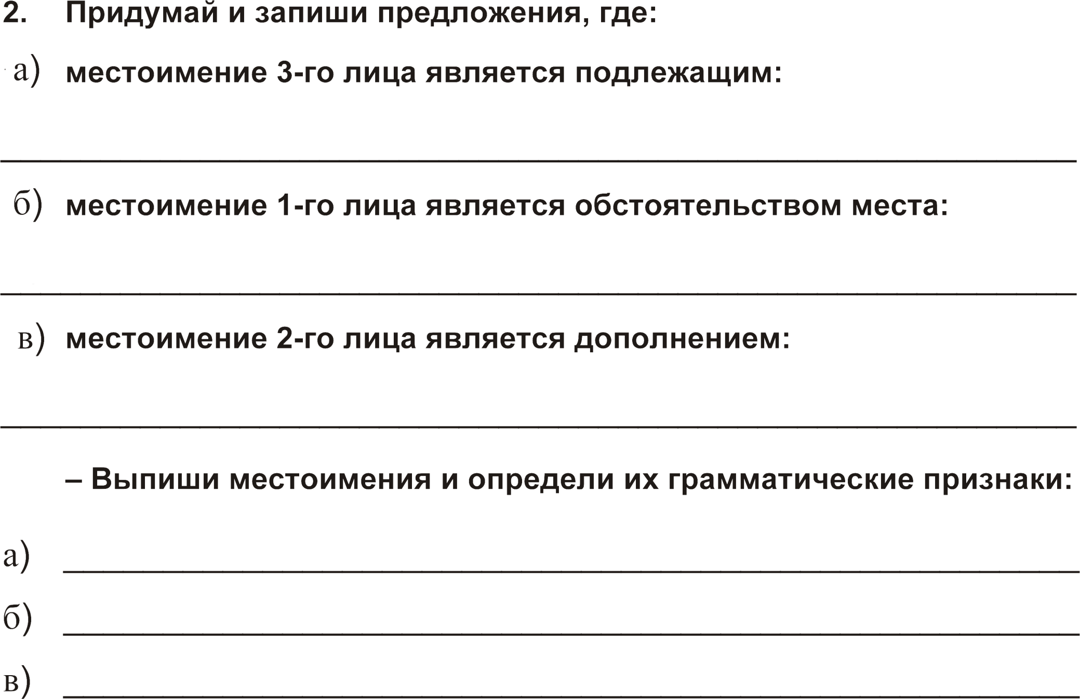
Личные местоимения: уровень 3
Он опаздывал на встречу.
Друзья пришли к нам в гости.
Сестра ждала вас на вокзале.
он – 3 л., м. р., ед. ч., И. п.
к нам – 1 л., - р., мн. ч., Д. п.
вас – 2 л., - р., мн. ч., В. п.

Slide 11
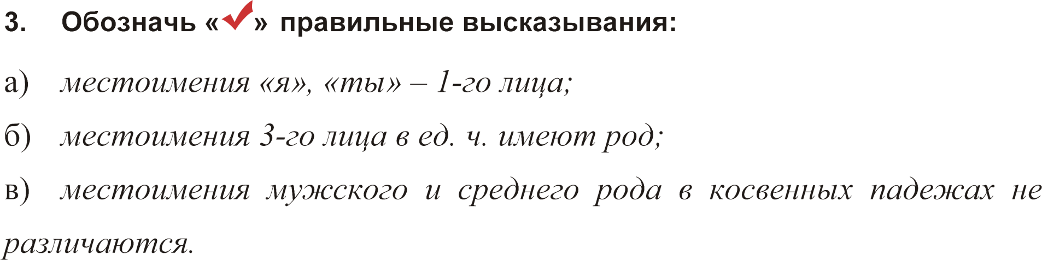

Личные местоимения: уровень 3

